Slide 1
GGY405
Gayrimenkul ve Varlık Analizleri I
Dr. M. Emre ÇAMLIBEL
Ankara Üniversitesi UBF Gayrimenkul Geliştirme ve Yönetimi Bölümü

Slide 2
Paranın Zaman Değeri
Gelecekteki Değer: ‘’n’’ döneminin sonunda bugünün parasının değeri
Po= Dönemin başında yatırılan para
Pn= Dönem Sonunda Alınacak Para
i = Faiz Oranı
n= Dönem
10.000 TL, 1 yıl sonra% 10 yıllık faiz oranı 10.000x(1+0,1)= 11.000 TL
10.000 TL, %10 yıllık faiz oranı 5 yıl sonra 10.000x(1+0,1)^5= 16.105 TL

Slide 3
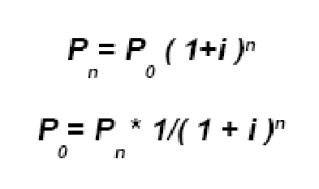
Paranın Zaman Değeri
Şimdiki Değer: Gelecekteki paranın bugünkü değeri

Slide 4
Karlılık Değerlendirme Yöntemleri
Proje Kararı
Değerlendirme Yöntemleri
Stratejik Hedeflerle Alaka Düzeyi
“Paranın Zaman Değerini” dikkate alan yöntemler
“Paranın Zaman Değerini” dikkate almayan yöntemler
1. Net Bugünkü Değer “ NPV”
2. Karlılık Endeksi ’’PI’’
3.İç Verimlilik Oranı “IRR”
4. Özsermaye Verimliliği
5. Geri Ödeme Süresi
Birden fazla değerlendirme yöntemi aynı anda kullanılabilir mi?

Slide 5
Nakit Akışları
Girişler
Konut satış / kira geliri
Finansman (özkaynak / banka kredisi)
Çıkışlar
Yatırım harcamaları (arsa maliyeti, geliştirme maliyeti, inşaat maliyeti…)
İşletme masrafları
Vergiler
Anapara geri ödenmesi
Faiz giderleri

Slide 6
Özkaynak Kârlılığı (ROE)
Toplam kar, projenin ekonomik hayatındaki toplam yatırım harcamasına bölünmüştür.
ROE oranının daha yüksek olduğu proje tercih edilir.
Proje 1 | 0 | 1 | 2 | 3 | 4 | 5 | Total
Yatirim | -20 000 |  |  |  |  |  | -20 000
Toplam Kar |  | 1.000 | 1.100 | 1.400 | 1.700 | 1.800 | 7.000
 | 35%
Proje 2 | 0 | 1 | 2 | 3 | 4 | 5 | Total
Yatirim | -20 000 |  |  |  |  |  | -20 000
Toplam Kar |  | 1.800 | 1.700 | 1.400 | 1.100 | 1.000 | 7.000
 | 35%
Proje 3 | 0 | 1 | 2 | 3 | 4 | 5 | Total
Yatirim | -20 000 |  |  |  |  |  | -20 000
Toplam Kar |  | 2.500 | 1.800 | 1.000 | 700 | 500 | 6.500
 | 32.5%
Eksiklikleri
Nakit akışı yerine karı dikkate alır
Hangi kar? Yıllık, ortalama, maksimum, toplam?
Yatırımın ekonomik ömrünü dikkate almaz.
Paranın zaman değerini dikkate almaz.

Slide 7
Geri Ödeme Süresi (PB)
“Kaç yıl sonra yatırılan parayı geri alıyoruz?”
En düşük geri ödeme süresine sahip proje tercih edilir.
Geri ödeme süresi, paranın zaman değerini dikkate almaz.
Net para akışını hesaba katar, karı değil.
Geri ödeme süresi yaklaşımı, şirketin hedefi, yatırımların geri dönüşünü en kısa sürede almaktır.
Proje 1 | 0 | 1 | 2 | 3 | 4 | 5 | Total
Yatırım | -20 000 |  |  |  |  |  | -20 000
Net para akışı |  | 6.000 | 10.000 | 8.000 | 2.000 | 1.000 | 27 000
Kümülatif Para Akışı |  | 6.000 | 16.000 | 24.000 | 26.000 | 27.000
 | 2,5 yıl
Proje 2 | 0 | 1 | 2 | 3 | 4 | 5 | Total
Yatırım |  |  |  |  |  |  | -20 000
Net para akışı |  | 6.000 | 7.000 | 2.000 | 10.000 | 12.000 | 37 000
Kümülatif Para Akışı |  | 6.000 | 13.000 | 15.000 | 25.000 | 37.000
 | 3,5 yıl

Slide 8
İskonto Oranı
İskonto oranı, bir yatırım projesinden beklenen getirileri mevcut piyasa değerlerine dönüştüren çarpandır;
Risksiz getiri
Projeye özgü risk
Beklenen getiri oranı
Faiz oranına eşit değil
Enflasyon oranına eşit değil
Borçlanma oranına eşit değil

Slide 9
İskonto Oranı Hesaplama
r=r f + RP yaklaşımı
Tipik 10 yıllık yatırım için:
r f = Kısa vadeli hazine bonosunun ömrü boyunca beklenilen getirisi. Yani yaklaşık 10 yıllık hazine bonosu getirisi (Devlet tahvil piyasasının gelecek 10 yıllık ortalama kısa vadeli hazine bonosu getirisi beklentisi)
Örneğin, eğer devlet tahvil verimi = %5 ise,
rf = devlet tahvil verimi - 150 bps = %5 - %1,5 = %3,5
RP (Risk Premium) = "kurumsal" yatırım amaçlı gayrimenkul için 250 ila 400 bps (NCREIF Emlak Endeksi geçmiş ortalamasına göre)
OCC =% 3.5 + (% 2.5 ≈% 4) =% 6 ≈% 7.5
RP = kurumsal olmayan” yatırım amaçlı gayrimenkuller için 500 ila 700 bps (daha küçük, daha yüksek risk, daha az likit),
OCC =% 8 -% 11

Slide 10
İskonto Oranı Hesaplama
r=y+g yaklaşımı
y = cap rate = örn. Türkiye'de ticari mülkler için bu bugünlerde %8 ila %12'dir.
Gerçekçi büyüme oranı g
Tarihsel kira piyasası büyüme oranı
Tarihsel enflasyon
Beklenen enflasyon
Gayrimenkul reel amortisman oranı
(≈1%-2%/yıl)
=
-
+
-
Genellikle çoğu pazarda g =% 0 ila% 2
r = y + g = ör. ABD'de ≈% 6 ila% 7 kurumsal yatırımlar

Slide 11
İskonto Oranı Hesaplama
Pazarın farklı mülk türleri için beklenen toplam getirisinin (indirim oranı) ne olacağı hakkında bir fikir edinmek için:
Satılanların ‘’cap rate’’ oranlarına dikkat edilmesi (y)
Ardından, büyüme beklentileri hakkında makul varsayımlarda bulunmak (g)
r=y+g yaklaşımı

Slide 12
Net Bugünkü Değer (NPV)
Belirli bir iskonto oranı ile net nakit girişleri ve nakit çıkışlarının bugünkü iskontolu değerini hesaplama.
İskonto oranı, şirketin sermaye maliyetine, risk ve getiri beklentisine, fırsat maliyetine, benzer yatırımlardaki kârlılığa, asgari iç verimlilik oranına göre belirlenir.
NBD> 0 ise projenin uygun olduğu kabul edilir.
Daha yüksek NBD'li proje daha çok tercih edilir.
Prosedür:
Projenin gelecekteki nakit akışlarını tahmin edilmesi.
İndirim oranını tahmin edilmesi.
Gelecekteki nakit akışlarını iskonto oranı ile hesaplamak.
NBD pozitif olmalıdır. (NBD> 0)

Slide 13
Örnek 1
İki taşerondan mekanik işler için aşağıdaki gibi tekliflerde bulunmamız istendi. Bu tekliflere göre hangi sözleşmeyi seçerdiniz?
a. Teklif 1: Toplam maliyet 100.000 TL. Malzeme maliyeti bir defada, 2 ay sonra ödenecektir. İşçilik maliyeti bugünden itibaren 4 eşit taksitte ödenecektir.
b. Teklif 2: Toplam maliyet 100.000 TL. Malzeme maliyeti bir ay sonra ödenecektir. İşçilik maliyeti 1 ay sonra başlayacak ve 2 eşit taksitte ödenecektir.
Varsayımlar:
Teknik, ekipman kalitesi tüm taşeronlar için aynıdır.
Toplam maliyetin %60’ı malzeme maliyeti, %40'ı işgücü maliyetidir.
İskonto oranı aylık % 1

Slide 14
Örnek 1

Slide 15
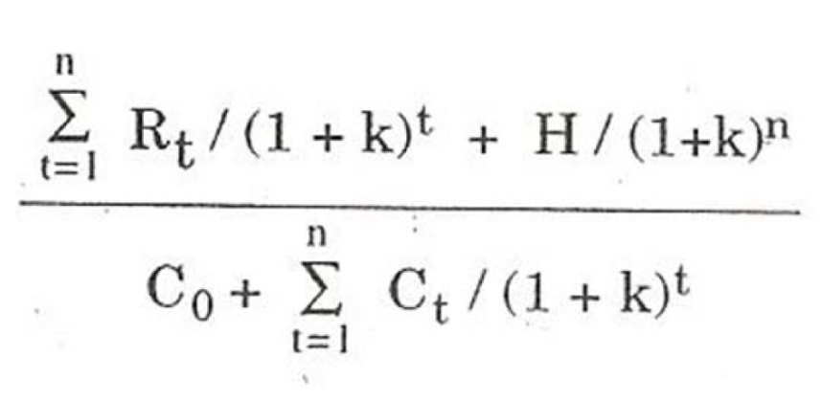
Karlılık Endeksi (Profitability Index)
Net nakit girişlerinin bugünkü değeri, belirli bir iskonto oranı için yapılan yatırımın ömrü boyunca net nakit çıkışlarının bugünkü değerine bölünür.
Rt: n. dönemdeki nakit girişleri
Ct: n. dönemdeki nakit çıkışları
H: Ekonomik ömür sonundaki kurtarma değeri
k: İskonto Oranı
(Asgari beklenen yatırım getirisi oranı)
Proje Para Akışı | 0 | 1 | 2 | 3 | 4 | 5 | Total
Para Çıkış | -200 000 |  |  |  |  |  | -200 000
Net Para Giriş |  | 40.000 | 50.000 | 60.000 | 70.000 | 80.000 | 300.000
İskonto Oranı | 10%
Para Akış Bügünkü Değer | 220.249
 | 1.10
Karlılık Endeksi 1’den büyük olmalı.

Slide 16
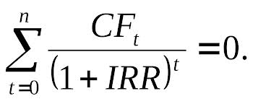
İç Verimlilik Oranı (IRR)
Yatırımın iç verimlilik oranı, nakit çıkışlarının bugünkü değerini yatırımın ekonomik ömrü boyunca gerçekleşen nakit girişlerinin bugünkü değeriyle eşitleyen iskonto oranıdır.
İç verimlilik oranı, projenin Net bugünkü değerini 0 yapan iskonto oranıdır.
Projenin iç verimlilik oranı beklenen getiriden fazlaysa, proje kabul edilebilir olur. En yüksek iç verimlilik orana sahip olan proje daha çok tercih edilir.
Proje Para Akışı | 0 | 1 | 2 | 3 | 4 | 5 | Total
Para Çıkış | -100 000 | -5 000 | -5 000 |  |  |  | -110 000
Para Giriş |  | 20 000 | 30 000 | 40 000 | 50 000 | 70 000 | 210 000
Net Akış | -100 000 | 15 000 | 25 000 | 40 000 | 50 000 | 70 000 | 100 000
İç Verim Oranı | 21,8%

Slide 17
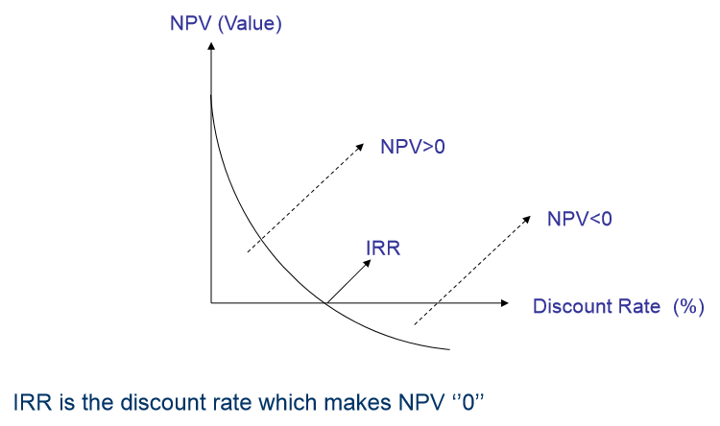
NPV ve IRR Arasındaki İlişki
İç verimlilik oranı, projenin Net bugünkü değerini 0 yapan iskonto oranıdır.

Slide 18
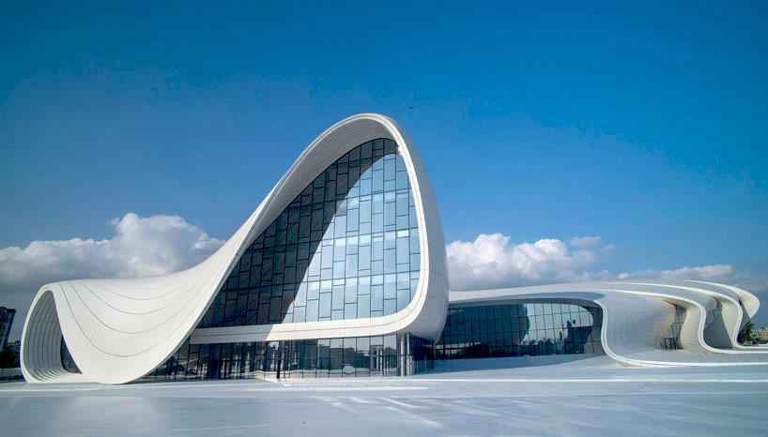
Teşekkür Ederim

